Slide 1
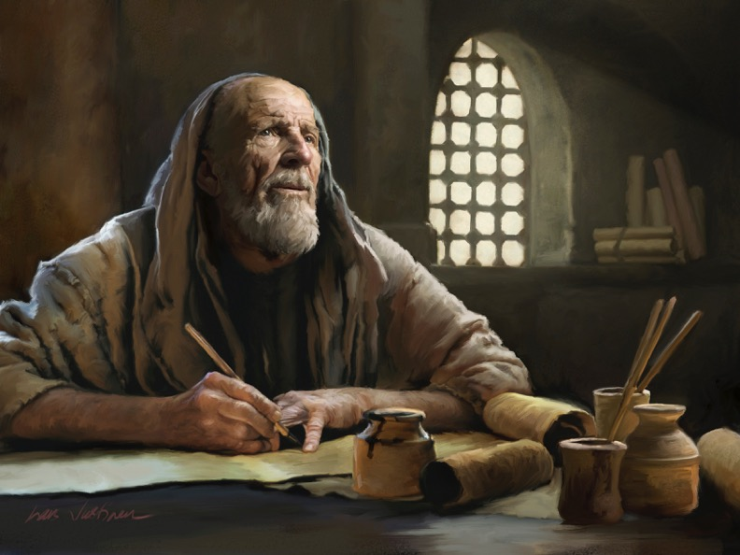
وصف مساق الرسائل البولسية
د. ريك جريفيث• مركز الدراسات اللاهوتية الأردني• BibleStudyDownloads.org

Slide 2

عرف عن نفسك
الإسم
البلد
العائلة
الكنيسة
هدف المساق
الإسم
البلد
البرنامج
العائلة
الكنيسة
هدف الخدمة
20$ لكل شخص بدل الملاحظات

Slide 3

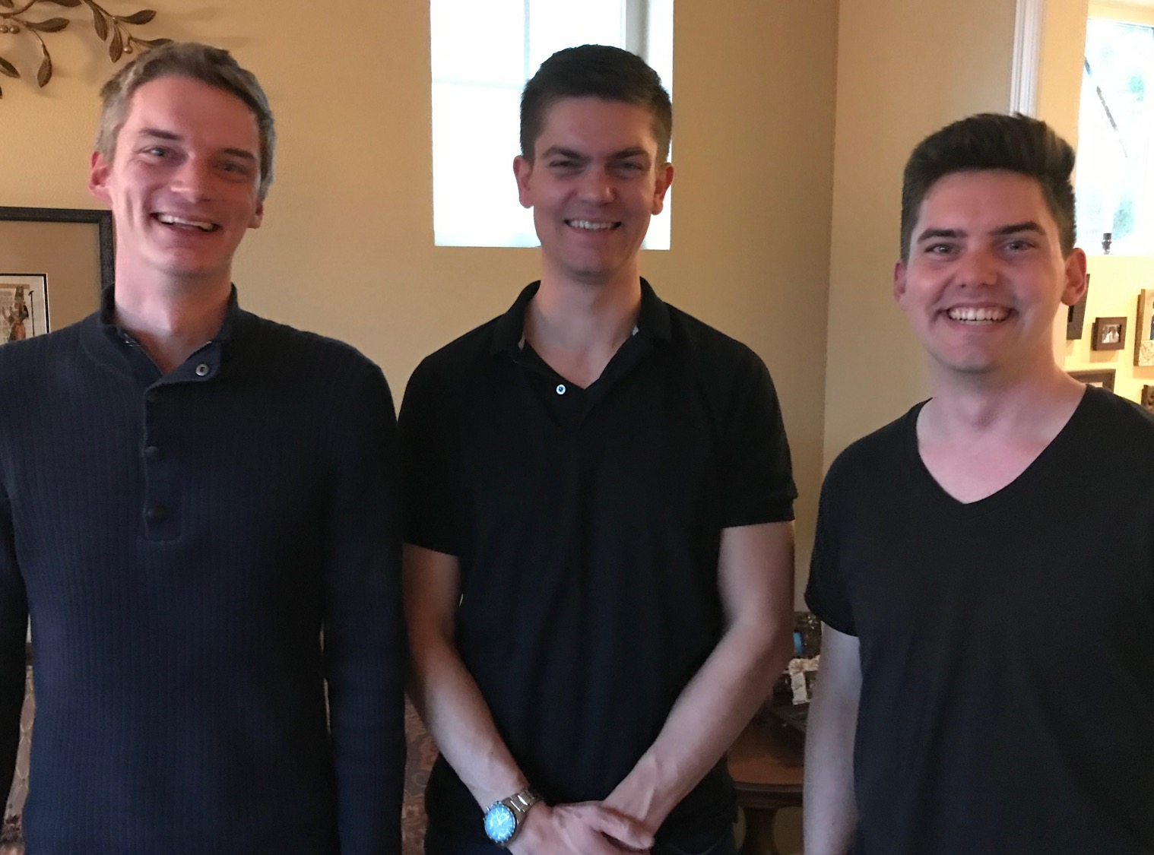
أولادنا الثلاثة

Slide 4
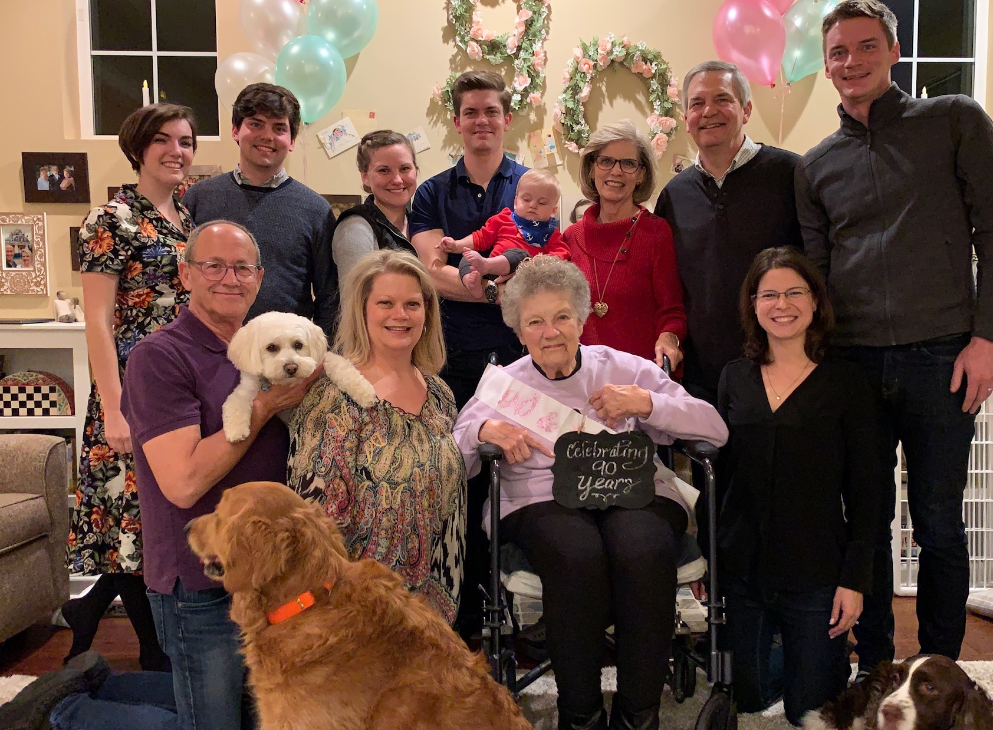
عائلة جريفيث
28 تشرين ثاني 2019
2020
ريك و سوزان
جون و كلوي (29)
كيرت و كارا (35)
ستيفن , كيتي و جيسي (32)

Slide 5
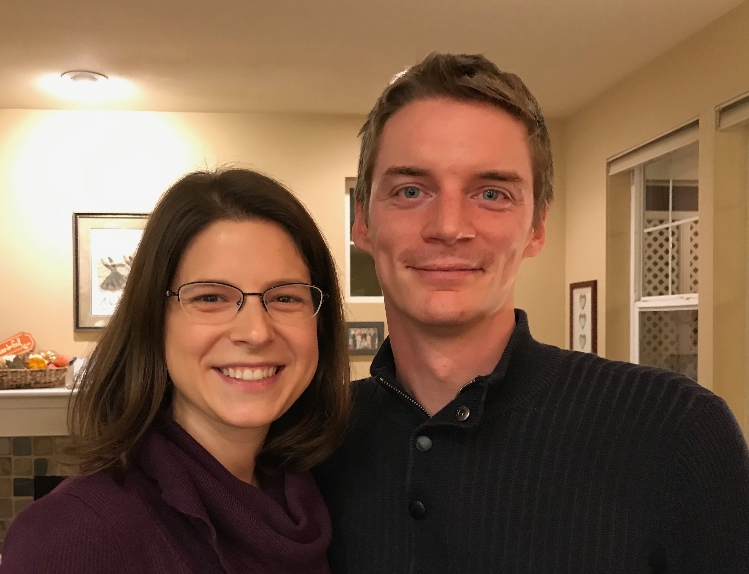
كيرت (35) و كارا يمتلكون شركة أعمال استشارية قرب مدينة سياتل
Notes:
كيرت وزوجته كارا في مدينة سياتل

Slide 6
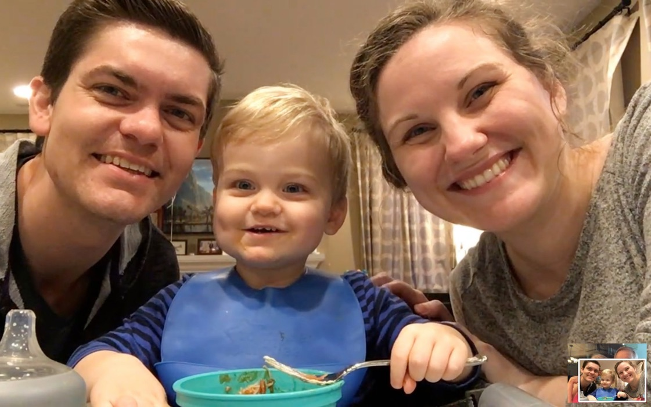
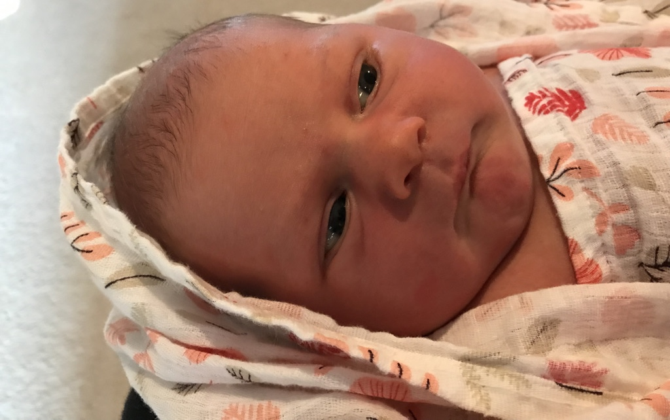
ستيفن, كيتي و جيسي في جيج هاربور
ولدت نورا في 31 تموز
Notes:
انضمت حفيدتنا إلى العائلة في 31 تموز 2021, ولكننا نتسائل لماذا أخذنا الله الآن من هناك؟ لا أعلم

Slide 7

حفيدنا ذو السنتين جيسي
ولدت نورا في 31 تموز

Slide 8
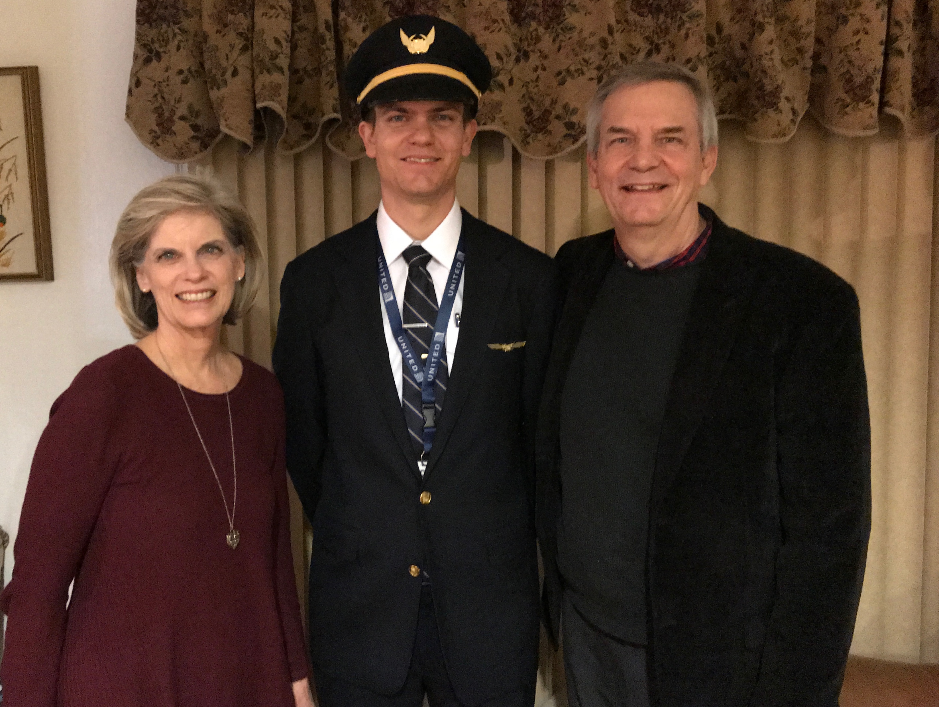
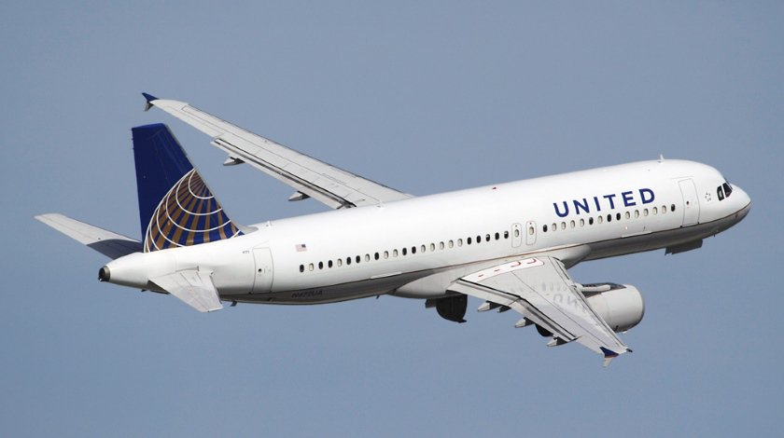
ستيفن (32) هو طيار في الشركة المتحدة يتنقل إلى سياتل من إس إف أو
6
Notes:
ستيفن و زوجته كيتي في بويسي

Slide 9

جون (29) فنان تشكيلي في ريدلاندز, كاليفورنيا
8
Notes:
جون و صديقته كلوي يعملان في شركة إسري – مؤسسة أبحاث الأنظمة البيئية – يقومان بتصميم المواقع لهذا الشركة ذات الأنظمة الرقمية

Slide 10

كلية الكتاب المقدس سنغافورة
Notes:
I've served as a seminary professor with 30 other faculty at Singapore's largest training school: Singapore Bible College

Slide 11


شعب الطرق المتقاطعة• حزيران 2021
المملكة المتحدة
المملكة المتحدة
روسيا
هولندا
منغوليا
إيطاليا
فرنسا
كوريا
هونغ كونغ
لبنان
مصر
اليابان
الصين
مينامار
ألمانيا
تايوان
كندا
الهند
أمريكا
تايلاند
أثيوبيا
ماليزيا
زيمبابوي
جنوب أفريقيا
الفلبين
سنغافورة
أندونيسيا
CIC
أستراليا
نيوزيلاندا
كينيا
Notes:
لدينا حوالي 20% من الهنود في كنيستنا, نقدم الشكر للقديس توما الذي تغلب على شكه ليشهد ليسوع في الهند
Our June 2021 church of 90 people stem from 16 different countries around the world: Australia (David & Fiona), China (Jianji), Egypt (Tamara), France (Valentin), Korea (Grace Kim), India (Cynthia), Indonesia (Rena), Kenya (Jacqueline Ngare), Nepal (Joshua Limbu), Netherlands (Toes), Singapore (Albina), South Africa (Melody Hertenberger), Taiwan (Maple), Thailand (Mae), UK (James & Gabi), USA (Jim & Jacqui).
This does not include people who have recently attended only once:
Nor does it include missionaries living back in their countries but still are members of CIC: Maple (Taiwan), Budmaa (Mongolia)
Previous: Canada (Gloria Lee), Ethiopia (Lele), Malaysia (Aston, Naomi), Netherlands (Dies & Desiree), Philippines (Micah), South Africa (Melody),

Slide 12
مساقات أدرسها في كلية الكتاب سنغافورة
(الإنجليزية • البهاسا • الصينية)
مسح الكتاب المقدس بشكل أساسي
العهد القديم العهد الجديد درس الكتاب
الخلفيات • البحث و الكتابة
العهد القديم العهد الجديد الجغرافيا
اللاهوت . الخليقة . يسوع
الكنيسة . الروح . الخلاص . المستقبل
الوعظ
الوعظ 1 الوعظ 2
Notes:
I get to teach these leaders every book of the Bible in survey courses, plus backgrounds to both the OT and NT, three areas of theology, and how to preach.

Slide 13

مؤسستنا الإرسالية

Slide 14

نظام ملف الواجبات
Notes:
Too often students simply look at the grade on their research paper and toss it into this type of file system. There must be a better way!

Slide 15
قائمة تسجيل الرسائل البولسية
الإسم | هاتف | إيميل | البحث |  | المشروع
 |  |  | أ : ورقة بحثية | ب : 100 شريحة | 1 : ترجمة مسح عهد جديد | 2 : ترجمة الكتاب أساسياً | 3: تعليم خمس محاضرات
X | X | X | X
X | X | X |  | X | X
X | X | X |  | X |  | X
X | X | X |  | X |  |  | X
X | X | X |  | X
Name | Email | Degree | Project

Slide 16

TBB

Slide 17

Two Saturdays, 24 & 31 August
9 am-1 pm at SBC

Slide 18

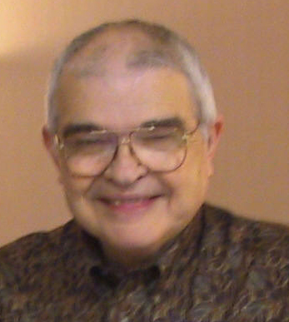
Dr John Fryman
د. جون فرايمان
A Presentation of The Bible…Basically Ministries International Inc. Fort Worth, Texas
BibleBasically.org
©2004 TBBMI
8.0.01.
04
Notes:
Dr. Fyman invested 30 years of his life to develop "The Bible…Basically," a 10-hour seminar that brings audiences through the whole Bible SIX times!

Slide 19
الكتاب المقدس بشكل أساسي
صممها د. جون فرايمان, تكساس, أمريكا
تم تدريسها بواسطة الدكتور ريك جريفيث ، المؤسسة الأردنية اللاهونية
جميع الملفات بعدة لغات للتحميل مجانًا في BibleStudyDownloads.org
©2006 TBBMI

Slide 20
العرض التقديمي ( 945 شريحة )
كتاب الطالب ( 100 صفحة )
مخطوطة المعلم ( 400 صفحة )
TBB مواد
كاملة باللغة
الإنجليزية • الصينية • الهندية • الأندونيسية • الكورية • الماليزية • المنغولية • الروسية • الإسبانية
A Presentation of The Bible…Basically Ministries International Inc. Fort Worth, Texas
www.biblebasically.com
©2004 TBBMI
8.0.01.
04

Slide 21

في البدء
Gen. 1:1
مقدمة
لسفر التكوين

Slide 22

"pada mulanya"
Gen. 1:1
Pengenalan kitab Kejadian

Slide 23
"起初"
Gen. 1:1
创世记导论

Slide 24

أيام الخلق
64
خالية
ملأ
خربة
تشكيل
اليوم 4 : ترتيب الشمس و القمر و النجوم
اليوم 1 : نور
اليوم 2 : فصل الجلد و المياه
اليوم 5 : الأسماك و الطيور
اليوم 3 : فصل البحر و اليابسة
اليوم 6 : الحيوانات و الإنسان
تكوين 1 : 3 - 31
Notes:
There is no accident or evolution of trial-and-error in Genesis 1—God carefully made everything by his choice. As expected, he formed the world for three days before he filled it.

Slide 25
Days of Creation in Bahasa Indonesian
Hari-hari penciptaan
64
Kosong
Tidak berbentuk
Dibentuk
Diisi
Hari 4: Matahari, bulan & bintang diatur
Hari 1: Terang
Hari 2: Air &
udara dipisahkan
Hari 5: Ikan & unggas
Hari 3: Darat & laut dipisahkan
Hari 6: Binatang & manusia
Kejadian 1:3-31

Slide 26
六天的创造
空虚
64
充满
混沌
形成
第四天: 太阳，月亮与众星摆列在天
第一天: 光
第二天:
水与空气分开
第五天: 鱼与雀鸟
第三天:
旱地与海分开
第六天: 动物与人
创世记 1:3-31

Slide 27


مسح العهد الجديد • BibleStudyDownloads.org
أحصل علي هذا العرض مجانا!
Notes:
NT Survey (ns) Arabic

Slide 28

BibleStudyDownloads.org
7
Notes:
My SBC teaching has resulted in Bible teaching and study materials—mostly PowerPoint—in 49 languages! All a teacher needs to do is to click on a file and it downloads for free to teach any book of the Bible and many other subjects.

Slide 29
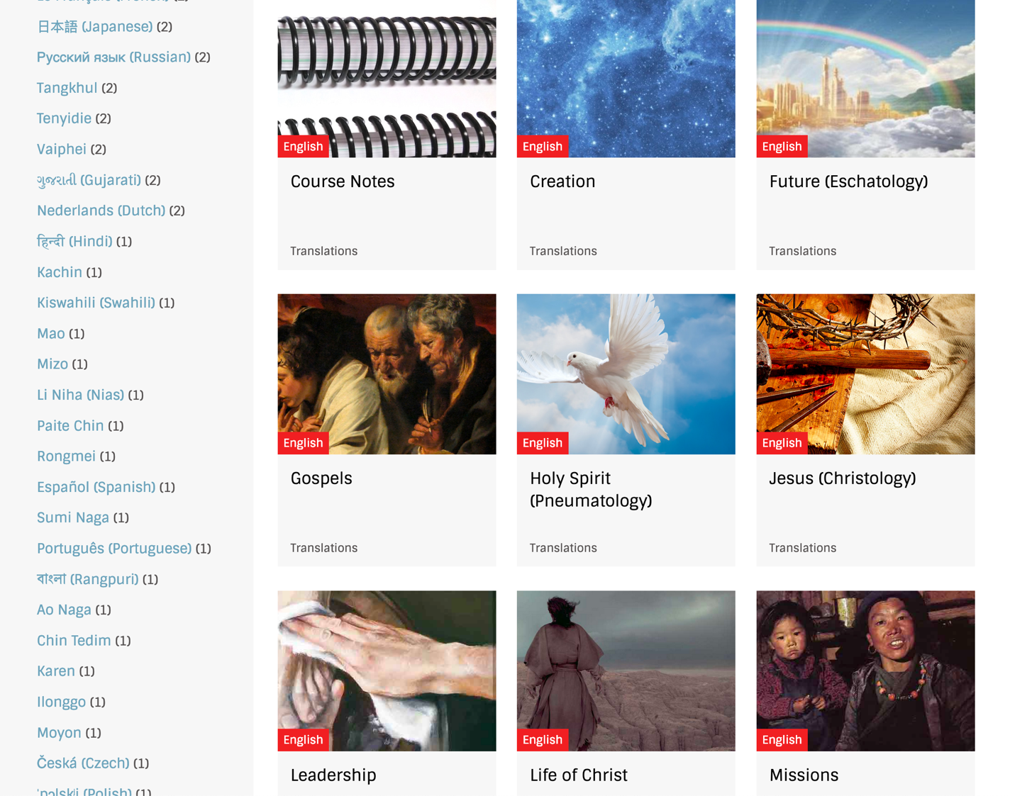
BibleStudyDownloads.org
7
Notes:
My SBC teaching has resulted in Bible teaching and study materials—mostly PowerPoint—in 49 languages! All a teacher needs to do is to click on a file and it downloads for free to teach any book of the Bible and many other subjects.

Slide 30
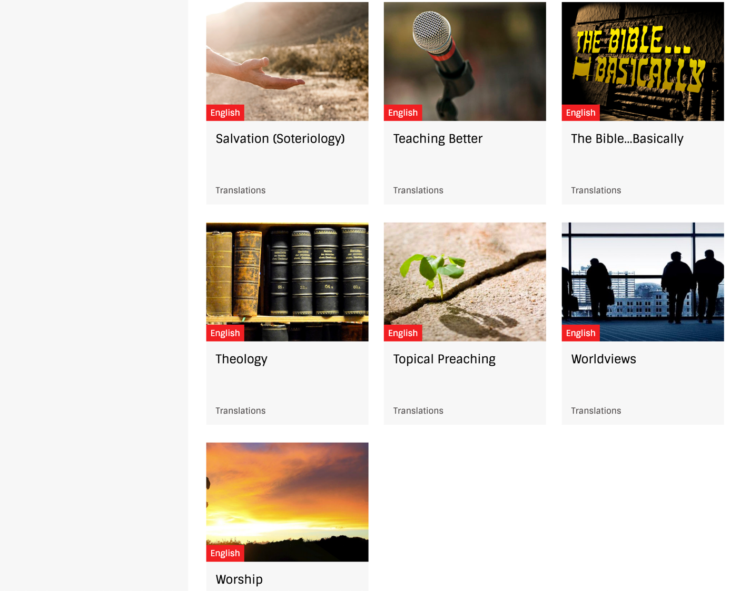
BibleStudyDownloads.org
7
Notes:
My SBC teaching has resulted in Bible teaching and study materials—mostly PowerPoint—in 49 languages! All a teacher needs to do is to click on a file and it downloads for free to teach any book of the Bible and many other subjects.

Slide 31
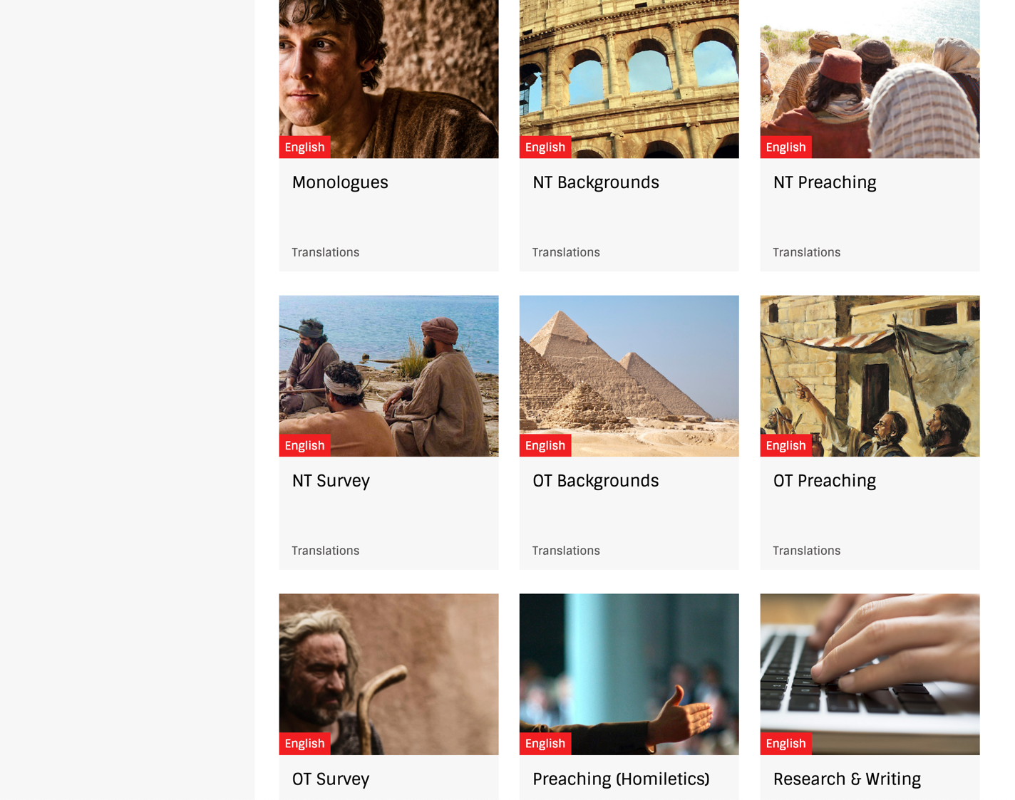
BibleStudyDownloads.org
7
Notes:
My SBC teaching has resulted in Bible teaching and study materials—mostly PowerPoint—in 49 languages! All a teacher needs to do is to click on a file and it downloads for free to teach any book of the Bible and many other subjects.

Slide 32
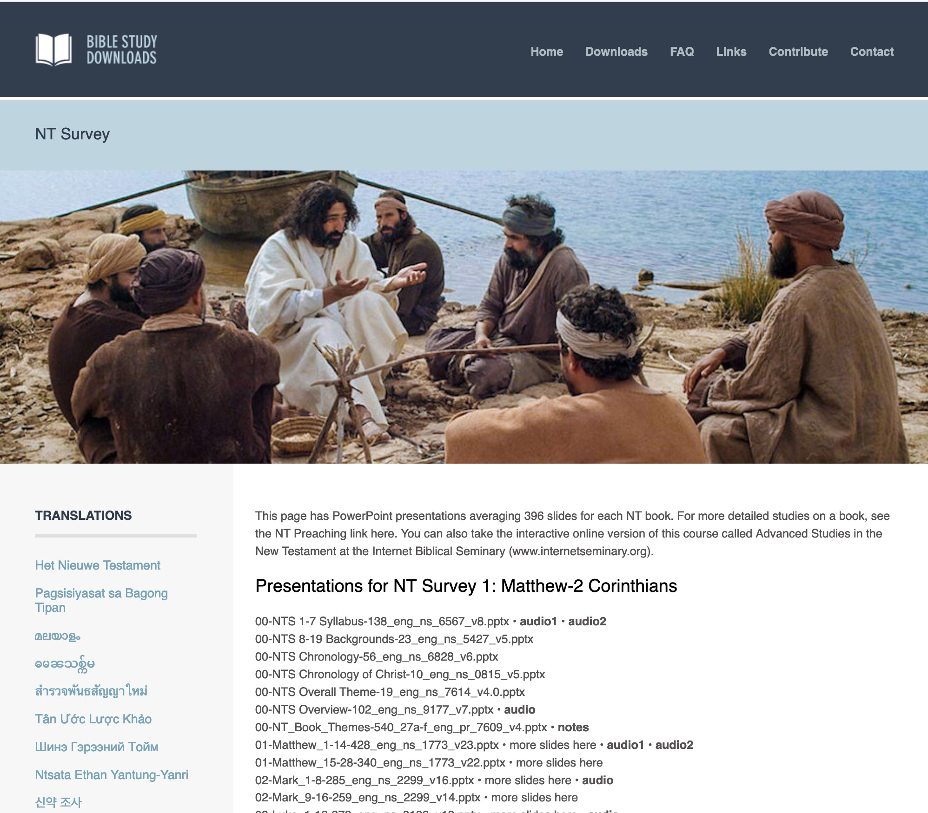
BibleStudyDownloads.org
7
English
Notes:
My SBC teaching has resulted in Bible teaching and study materials—mostly PowerPoint—in 49 languages! All a teacher needs to do is to click on a file and it downloads for free to teach any book of the Bible and many other subjects.

Slide 33
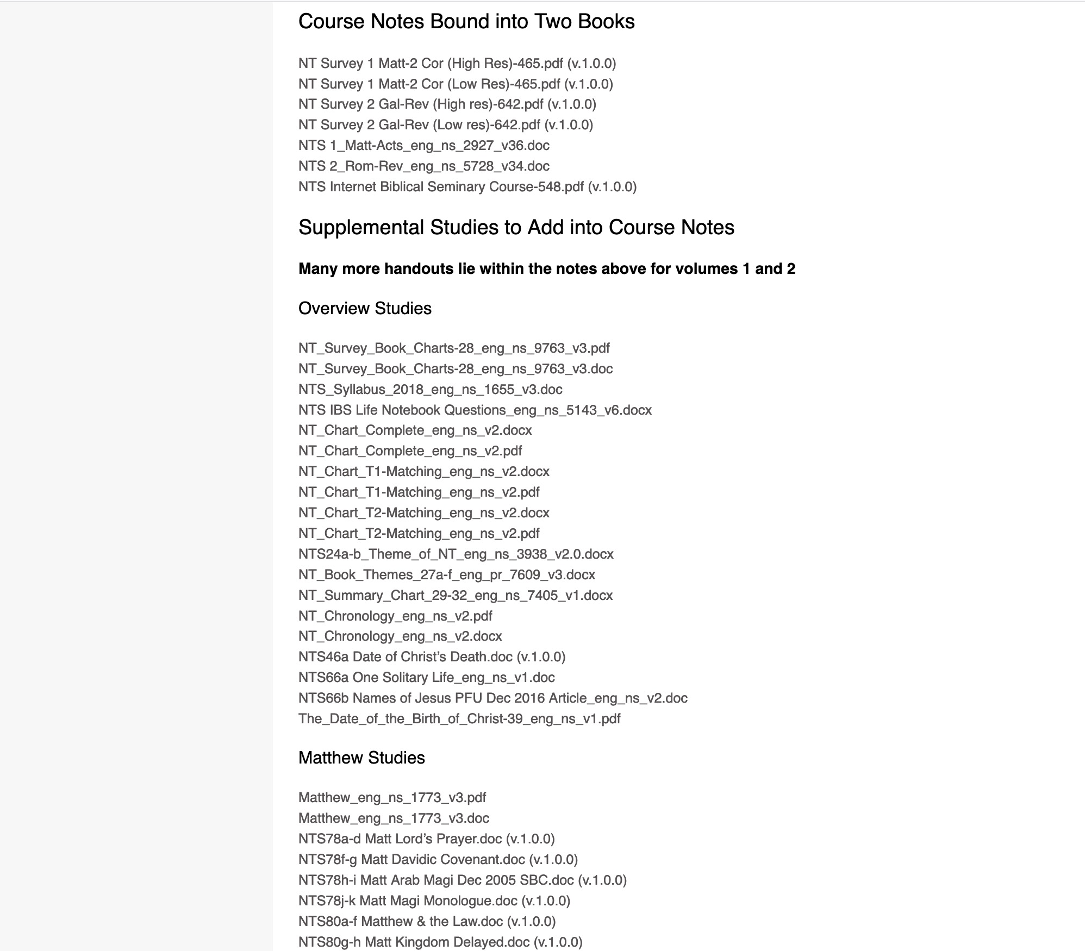
BibleStudyDownloads.org
7
NT Survey
Class Notes
Notes:
My SBC teaching has resulted in Bible teaching and study materials—mostly PowerPoint—in 49 languages! All a teacher needs to do is to click on a file and it downloads for free to teach any book of the Bible and many other subjects.

Slide 34
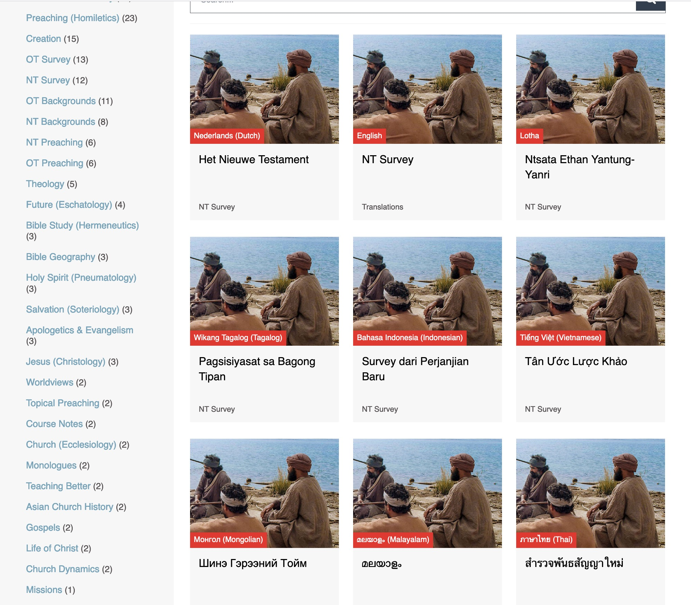
BibleStudyDownloads.org
7
Translations
Notes:
Here are 9 languages featured.

Slide 35
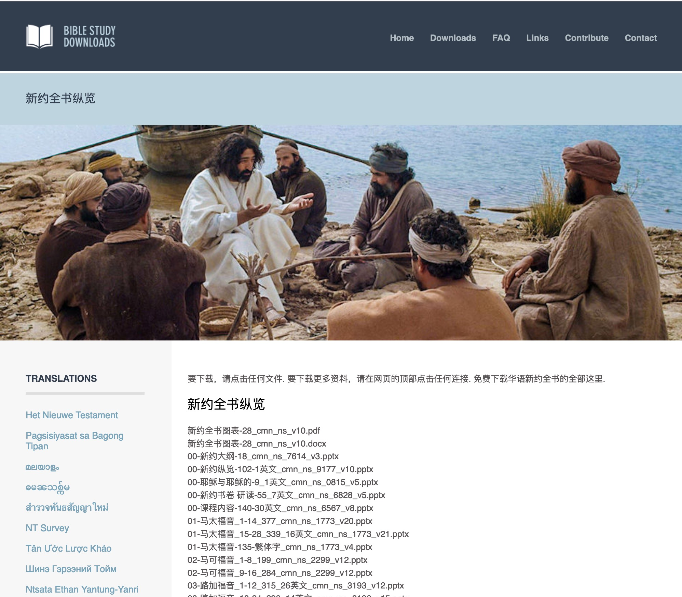
Chinese
7
01-马太福音_1-14_377_cmn_ns_1773_v20.pptx
Notes:
Chinese downloads include more than 37,000 slides as of Jan 2020.

Slide 36
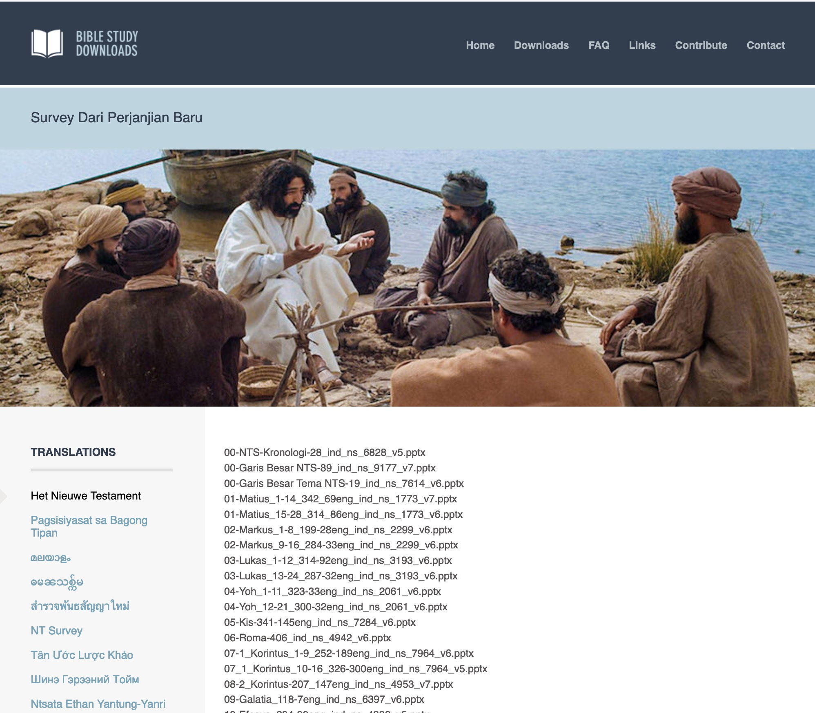
Indonesian
7
Notes:
Indonesian downloads include more than 14,000 slides as of Jan 2020.

Slide 37
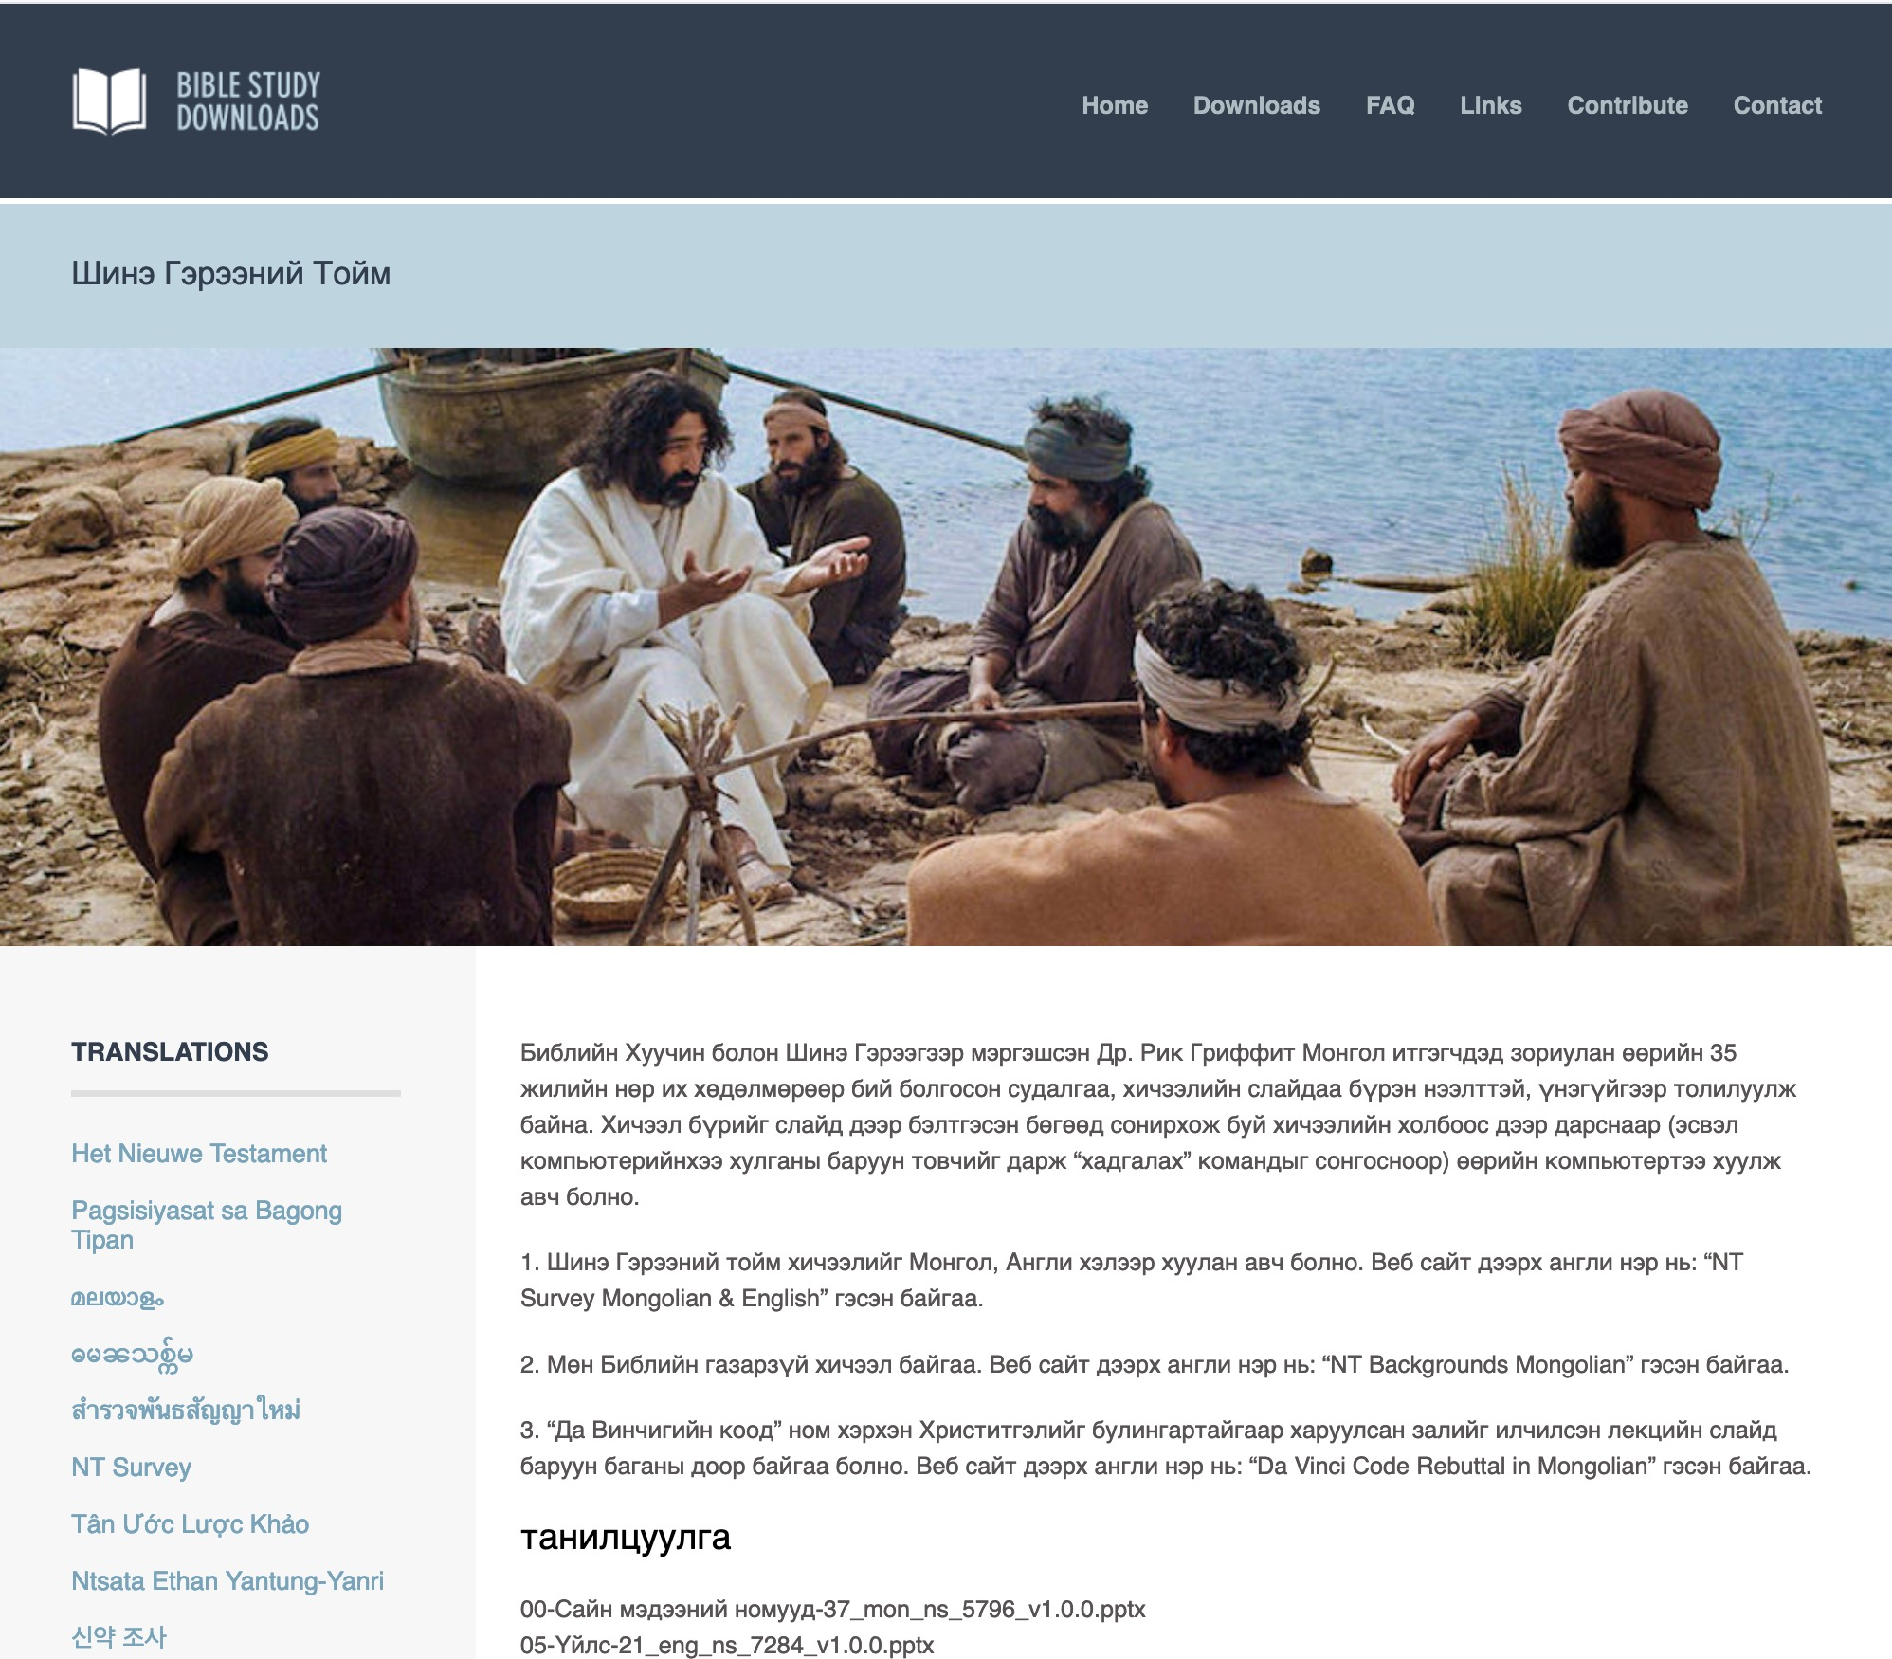
Mongolian
7
Notes:
Mongolian downloads include more than 3,000 slides as of Jan 2020.

Slide 38
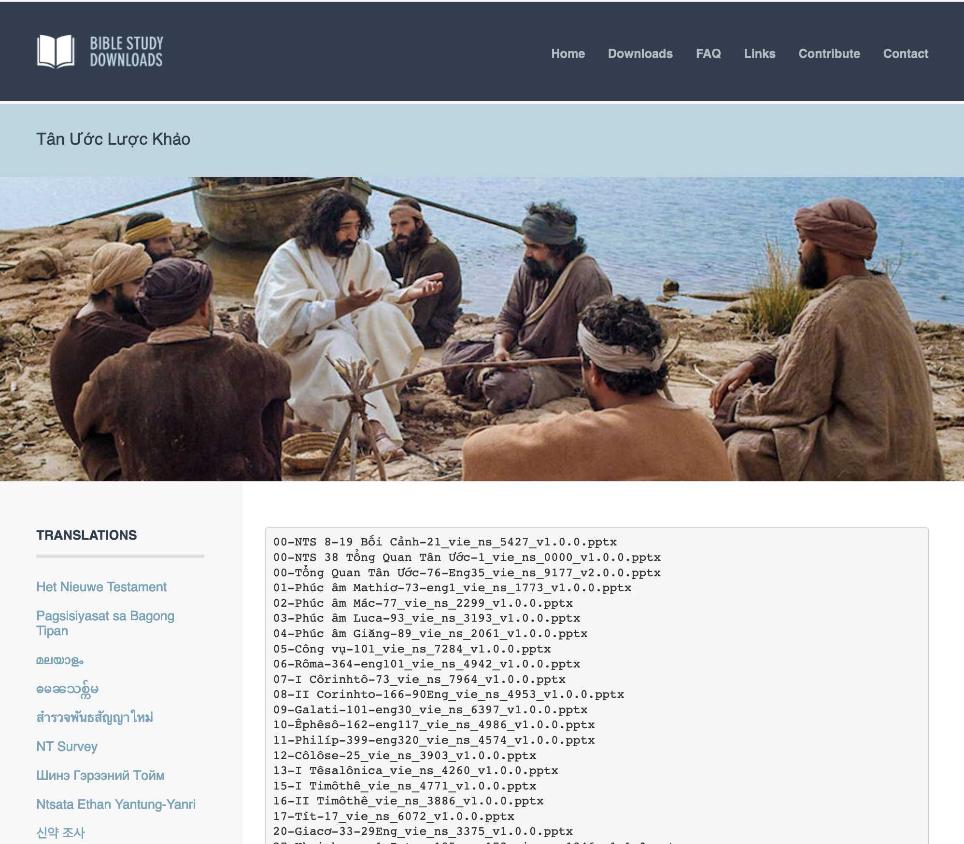
Vietnamese
7
Notes:
Vietnamese downloads include more than 8,000 slides as of Jan 2020.

Slide 39
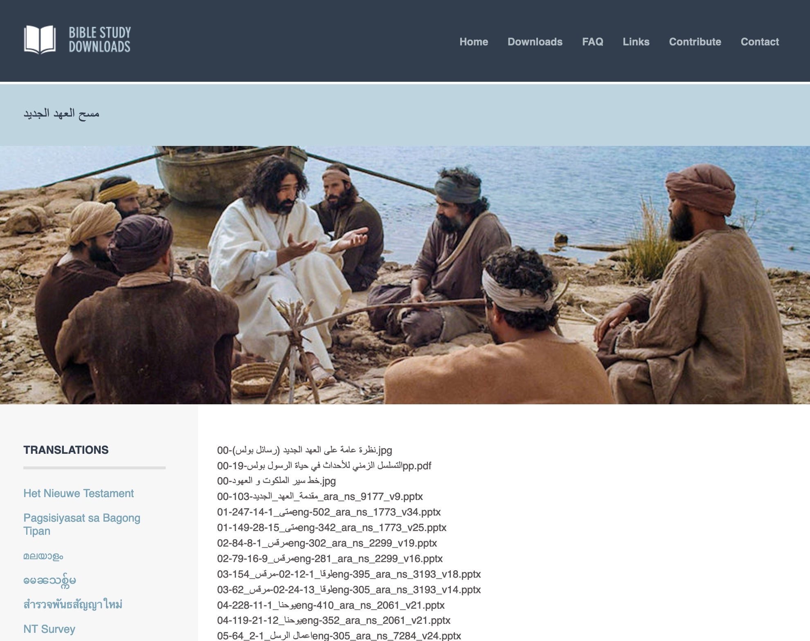
Arabic العربية
7
مسح العهد الجديد
01-متى_1-14-247eng-502_ara_ns_1773_v34.pptx
Notes:
Arabic downloads include more than 1100 slides as of August 2021.

Slide 40
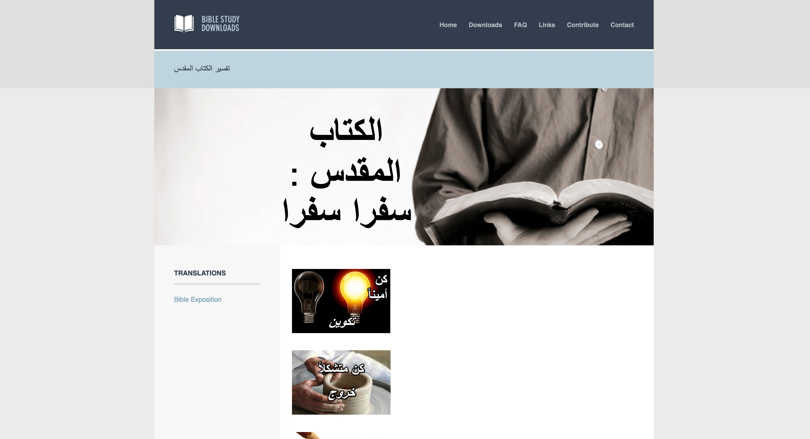
BibleStudyDownloads.org
7
تفسير الكتاب المقدس
Notes:
This has resulted in Bible teaching and study materials—mostly PowerPoint—in 42 languages! All a teacher needs to do is to click on a file and it downloads for free to teach any book of the Bible and many other subjects.

Slide 41
الخدمات في آسيا
WorldVenture قائد حقل سنغافورة
Singapore Bible College أستاذ الوعظ و الكتاب المقدس
Singapore Bible College مشرف على الدكتوراة في الخدمة
Adjunct Professor أستاذ مساعد للتعليم في 12 دولة
The Bible…Basically مدير الترجمة
BibleStudyDownloads.org مؤسس الموقع
Crossroads International Church راعي-معلم

Slide 42
التعليم 1994-2021
إسرائيل
منغوليا
الأردن
كوريا
الصين
نيبال
ميانمار
الهند
تايلاند
فيتنام
ماليزيا
سريلانكا
سنغافورة
SBC
أندونيسيا
Notes:
From 1997-Dec 2020 God has seen fit to grant me the privilege to train pastors in 12 other countries on 73 trips. Often pastors in the US team-teach with me on these trips. To help the poor, I avoid the wealthy countries where listeners can pay an honorarium but instead raise the funds to pay my own way and then teach for free.

Slide 43


أحصل على بطاقة الصلاة الخاصة بنا
الأمام
الخلف

Slide 44
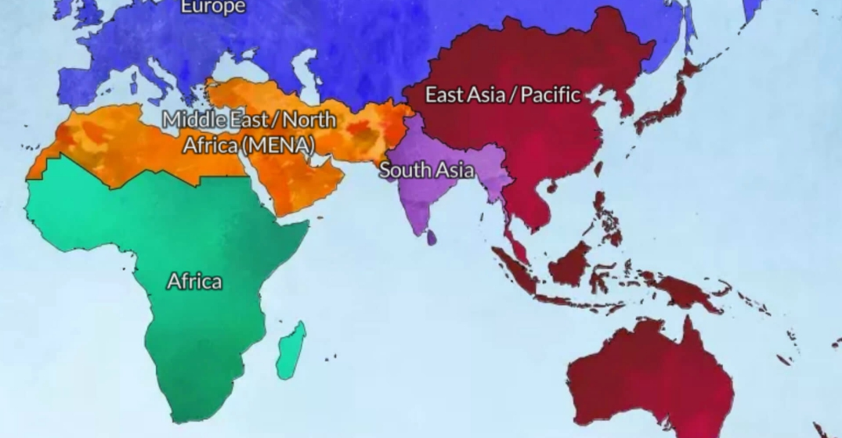
قادنا الله من آسيا إلى الشرق الأوسط و شمال أفريقيا
الأردن
سنغافورة

Slide 45
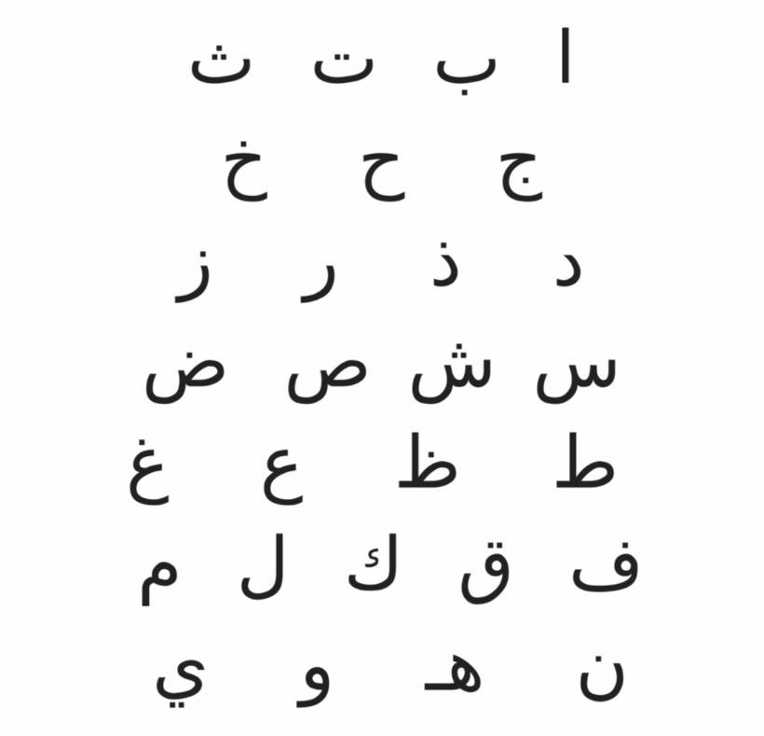

Arabic
Dr. Rick Griffith
Notes:
I will need to be translated into Arabic—but I did learn this Arabic. Do you know what it says?
• Here is the translation—my name!

Slide 46
وصف المساق
1
هذا المساق هو الثاني في سلسلة مساقات مسحية للعهد الجديد في المستوى المتقدم، و يتم التركيز على التفسيرات التاريخية و الثقافية و الأدبية لرسائل بولس و التي تركز على اللاهوت الذي تعطيه هذه الرسائل للكنيسة و كيف يمكن عيشه اليوم .

Slide 47
أهداف المساق
1
مع نهاية هذا الجزء من المساق سوف يكون الطالب قادراً على :
أ. معرفة الكاتب، التاريخ، الأصل، المستلمين، المناسبة، الخصائص، الحجة و ملائمة كل رسالة بولسية .
ب. وضع الرسائل البولسية في الترتيب الزمني بالإرتباط مع سفر الأعمال، التاريخ الروماني و التاريخ اليهودي
ت. إما 1) تعليم المحتوى الأساسي لخمس رسائل بولسية بالعربية أو الإنجليزية أو 2) التحضير لتعليم إحدى رسائل بولس بالعربية من خلال ترجمة شرائح العرض من الإنجليزية إلى العربية .
ث. تفسير مساهمة بولس الفريدة في لاهوت العهد الجديد – و خصوصاً علم الخلاص .

Slide 48

فوائد الإنترنت
2
أ. الفائدة
ب. التعلم الأفضل
ج. إعداد الآخرين
د. إختصار الوقت

Slide 49

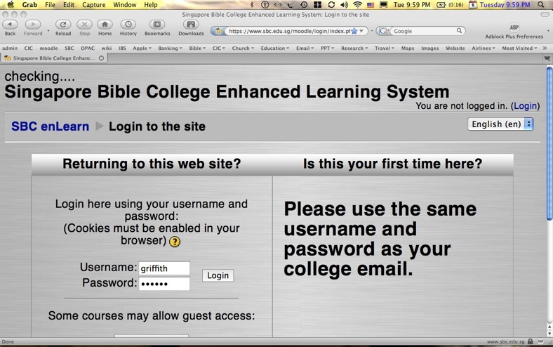
مواقعنا الأربعة
BibleStudyDownloads.org
(Downloads)
Moodle
(Reading & Exams)

Slide 50
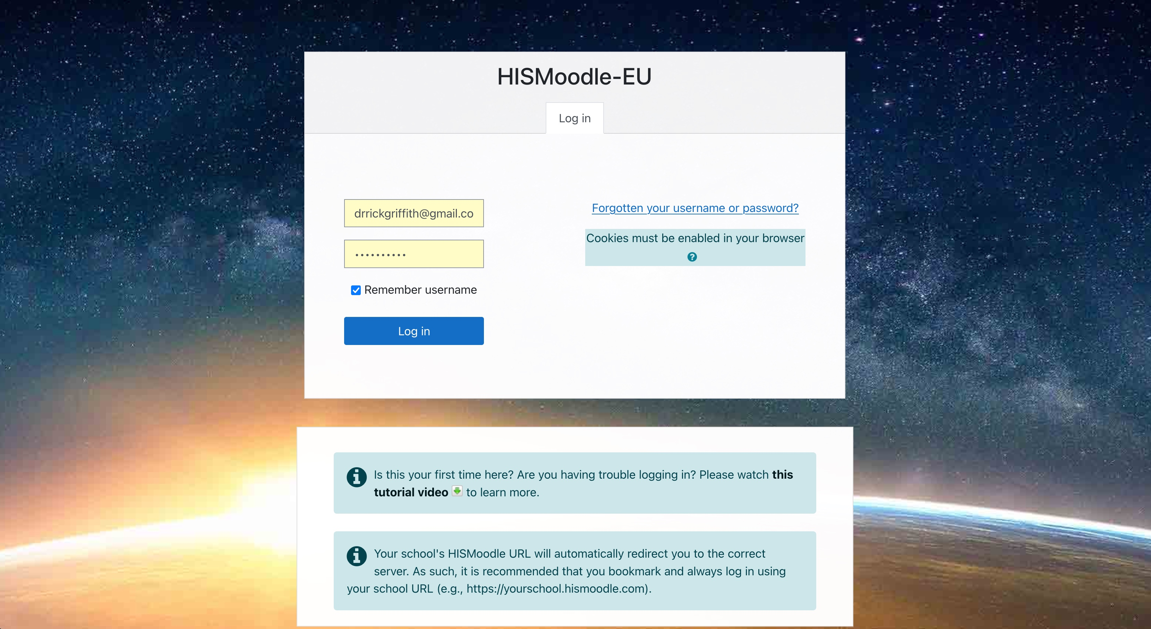
كيفية الدخول إلى برنامج مودل ...
1
Log on at the link JETS gave you
Type your email address
Type your password
Click on the Pauline course
Take your quiz or post a message

Slide 51


يرافق الإمتحان النهائي كتاب مغلق

Slide 52

تقدير طالب التخرج
4
بمعدل 4 علامات
القراءات
البحث
المشروع
امتحانان

Slide 53
أمور أخرى
7
نسخ الملاحظات الصفية
للتواصل معي :
رقم الموبايل : 00962797256061
ساعات المكتب بعد الإجتماع الصباحي
Email: drrickgriffith@gmail.com
لنتغدى معاً

Slide 54

تصميم المساق
7
تسلسلي ( كتابي )
  استخدم من قبل جنسون، جثري، ويلكنسون و بوا

Slide 55
قائمة مرتبة لكل أسفار العهد الجديد
22
الأناجيل
تاريخ
متى
مرقس
لوقا
يوحنا
أعمال
رسائل بولس
1 تسالونيكي
1 كورنثوس
2 تسالونيكي
2 كورنثوس
1 تيموثاوس
غلاطية
أفسس
فيلبي
كولوسي
2 تيموثاوس
فليمون
رومية
تيطس
الرسائل العامة
النبوة
عبرانيين
يعقوب
1 بطرس
2 بطرس
1 يوحنا
2 يوحنا
3 يوحنا
رؤيا يوحنا
يهوذا
Notes:
What overall observations can you make in your small group for the NT?
• There are 5 parts to the NT (grouped by category)
• 4 versions of Christ's life but only one of the church
• Most the NT are letters (especially by Paul)
• 6 of Paul's 13 letters are to people he wrote twice (follow-up for Cor., Thess., & Tim.)
• 2 groupings (general epistles & gospels) named after their authors while Paul's after their recipients

Slide 56

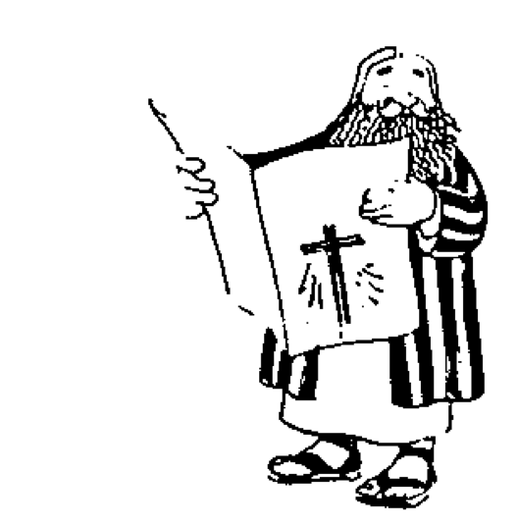




بناء العهد الجديد
21
رسائل بولس للرعاة
 | 1 تيموثاوس | 2 تيموثاوس | تيطس |  | فليمون
رسائل بولس للكنائس | 2 تسالونيكي |  |  |  | رؤيا | الرسائل العامة
 | 1 تسالونيكي |  |  |  | يهوذا
 | كولوسي |  |  |  | 3 يوحنا
 | فيلبي |  |  |  | 2 يوحنا
 | أفسس |  |  |  | 1 يوحنا
 | غلاطية |  |  |  | 2 بطرس
 | 2 كورنثوس |  |  |  | 1 بطرس
 | 1 كورنثوس |  |  |  | يعقوب
 | رومية |  |  |  | عبرانيين
 | أعمال
 | متى | مرقس |  | لوقا | يوحنا
الأسفار التاريخية
Adapted from Walk Thru the Bible
Notes:
What overall observations on the NT can you make from this diagram?
Gospels and Acts form the primary and secondary foundations of the NT.
On the historical foundation are two pillars of 9 books each.
Paul's letters to churches in the left pillar all fit into Acts.
Paul didn't write any inspired letters to churches after Acts.
Pauline letters are named after recipients while General after authors (except Hebrews)
The four gospels are named after their authors.
Every book that ends in "ns" is Pauline
All Pastoral Epistles begin with "T”
______
General Epistles came after Acts (except James).
Each of the 2 pillars begin with a foundational book: Romans & Hebrews (also their longest).
Both pillars also end up in books that primarily deal with eschatology: 2 Thess and Revelation.
Instruction to the leaders comprise only 4 books (i.e., the NT addresses the average Christian).
Only 4 NT books are written to an individual (i.e., the NT is corporate, not individualistic).
Each 1st of multiple letters (1-2 Cor., 1-2 Thess., etc.) is longer & more theologically significant.
The “building” is chronologically clockwise.
________
Three sections all have 9 books: 9 Historical/Pastoral + 9 Pauline + 9 General.
Audiences of the Pauline column had more Jews than the Gentile readers of the General column.
Pauline letters addressed early Christians when eyewitnesses to Jesus lived but General letters mostly addressed second generation believers.
The NT foundation rests on books about the life of Christ, as Jesus is the focus of the NT.
----- Meeting Notes (20/1/18 15:07) -----
Acts bridge

Slide 57
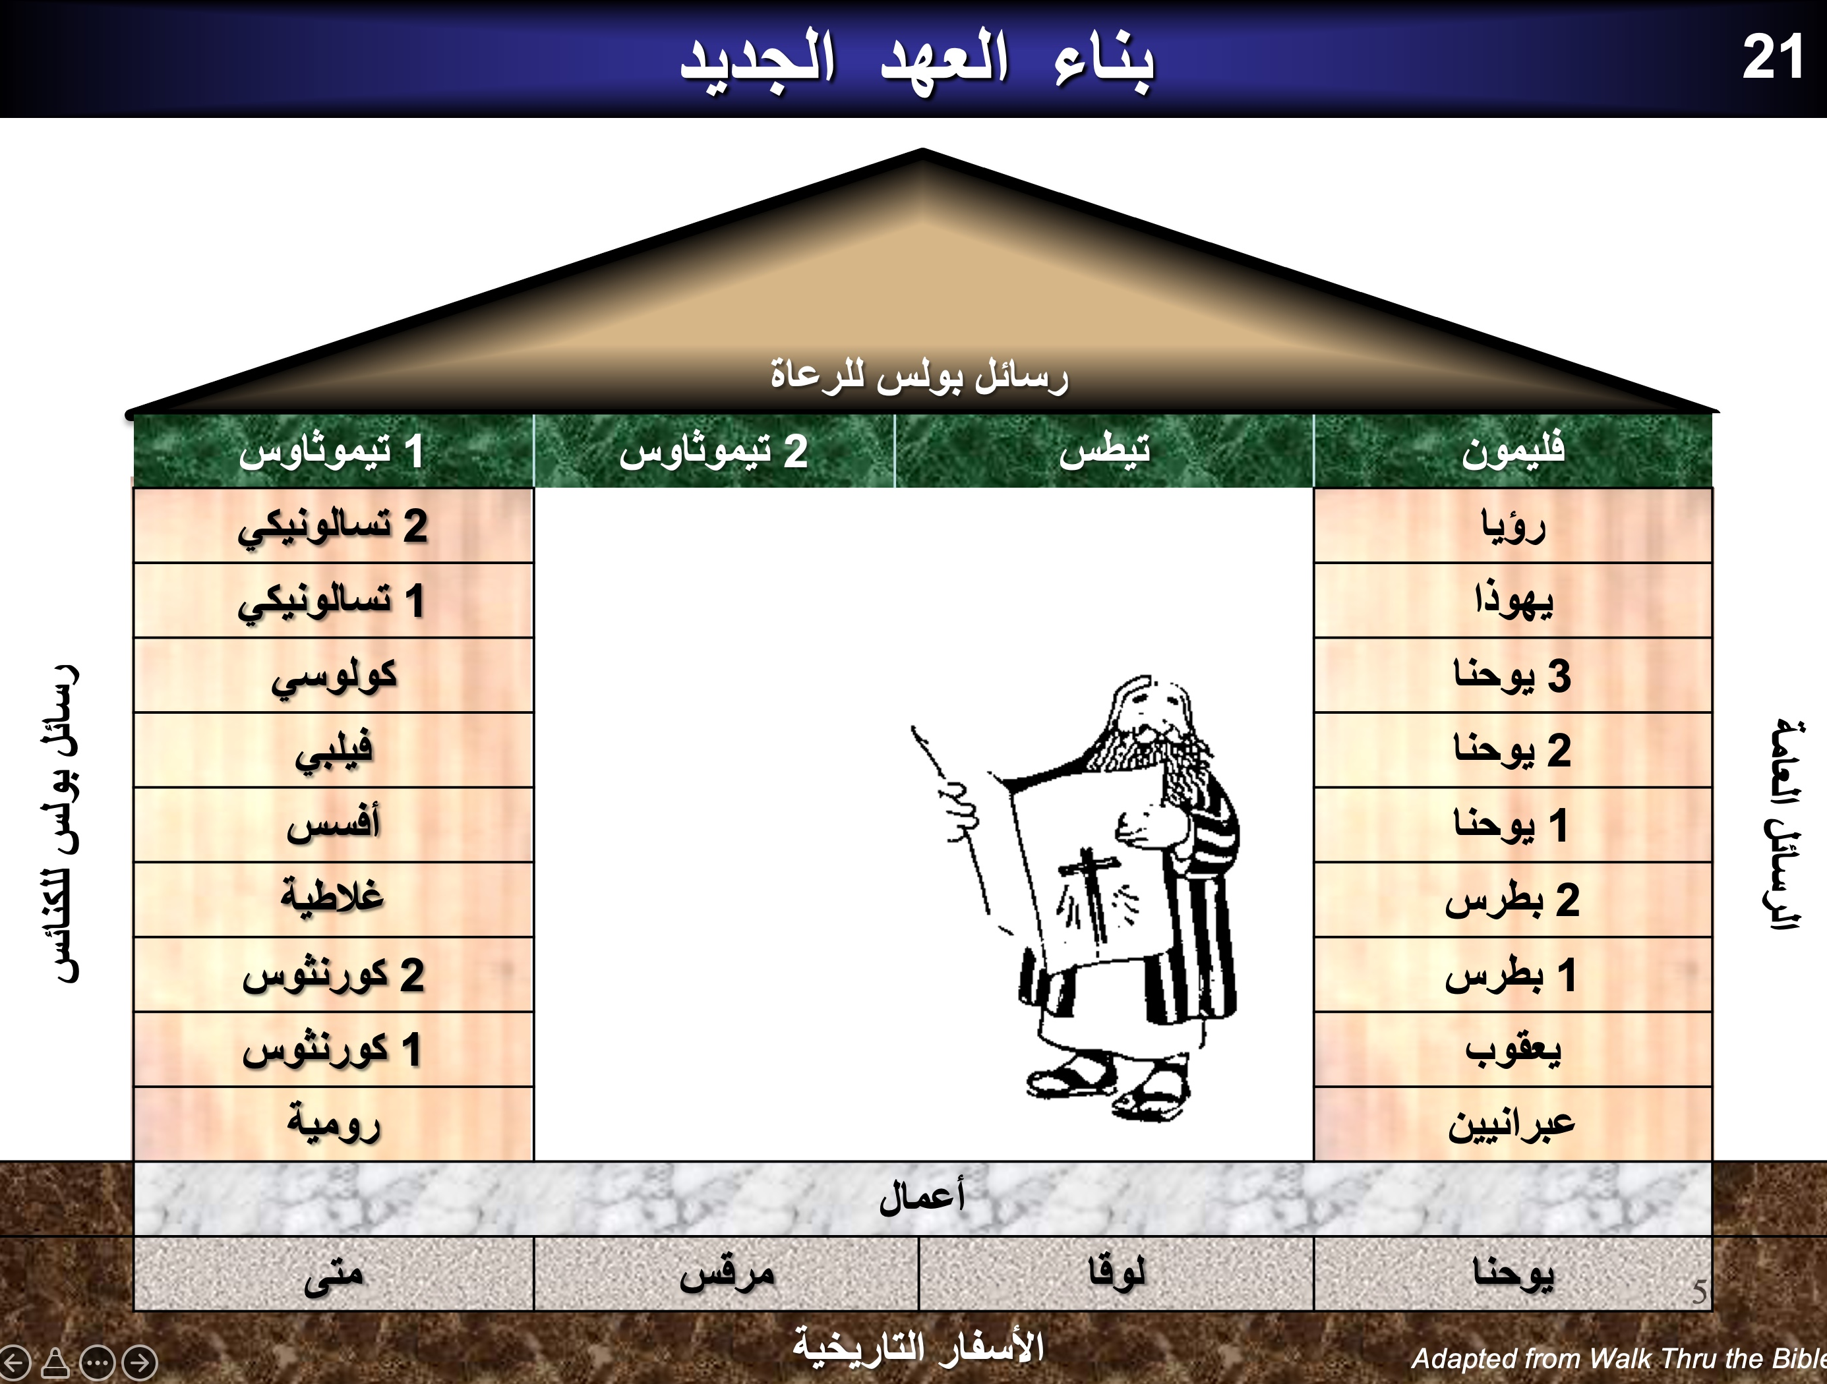
ملاحظات على هيكل العهد الجديد
21
الأناجيل و أعمال الرسل هي الأساسات التاريخية و اللاهوتية الأساسية و الثانوية في العهد الجديد
سميت الأناجيل الأربعة بحسب مؤلفيها
يرتكز الأساس التاريخي / اللاهوتي على ركيزتين مبنيتين عليهما يتألف كل منهما من تسعة كتب
رسائل بولس إلى الكنائس في العمود الأيسر تتناسب مع سفر الأعمال بحسب التسلسل الزمني فيه
لم يكتب بولس رسائل للكنائس بعد سفر الأعمال
الرسائل البولسية سميت بحسب مستلميها بينما الرسائل العامة بحسب اسم المؤلفين (ما عدا العبرانيين)
كل رسالة تنتهي بأحرف آنس بالإنجليزية هي بولسية
كل الرسائل الرعوية تنتهي بحرف ت كبير (1-2 تي، تي)

Slide 58
ملاحظات على هيكل العهد الجديد
21
الرسائل العامة تأتي بعد أعمال الرسل (باستثناء يعقوب)
كل من العمودين يبدأ بسفر أساسي : رومية و عبرانيين (و أيضاً من ناحية طول السفر)
كل من العمودين ينتهي بأسفار تتعامل بشكل أساسي مع الأخرويات : 2 تسالونيكي و رؤيا يوحنا
تعليمات القادة موجودة في أربعة أسفار فقط ( أي أن العهد الجديد يتعامل مع المؤمن الطبيعي)
أربعة أسفار فقط من العهد الجديد كتبت لأشخاص ( أي أن العهد الجديد جماعي و ليس فردي)
كل رسالة أولى من ضمن رسالتين (1-2 كو، 1-2 تس، ... الخ) تكون أطول و أهم لاهوتياً
البناء في اتجاه عقارب الساعة بحسب الترتيب الزمني

Slide 59
ملاحظات على هيكل العهد الجديد
21
ثلاثة اقسام يتكون كل منها من 9 أسفار : 9 تاريخية/رعوية + 9 بولسية + 9 عامة
جمهور بولس كانوا من اليهود و الأمم لكن الرسائل العامة فيها يهود فقط في عبرانيين و يعقوب مع أن الكنيسة كانت أكثر من الأمم بعد ذلك
الرسائل البولسية تعالج المسيحيين الأوائل الذين عاينوا يسوع حياً بينما الرسائل العامة تعالج الجيل الثاني من المؤمنين
اساس العهد الجديد يعتمد على الأسفار التي تغطي حياة المسيح كون يسوع هو مركز العهد الجديد
سفر الأعمال هو الجسر بين الأناجيل و الرسائل

Slide 60
تصميم المساق
7
تسلسلي ( كتابي )
  استخدم من قبل جنسون، جثري، ويلكنسون و بوا
المؤلف (السيرة الذاتية)
  استخدم من قبل هيبرت (المجلدات 1، 3)

Slide 61
كتاب العهد الجديد
13
الإسم | الجنسية | الموطن الأصلي | الوظيفة | العلاقات | عدد الإصحاحات | عدد الآيات | عدد الأسفار
متى | يهودي | كفرناحوم | جابي ضرائب | رسول يسوع المسيح | 28 | 1071 | إنجيل متى
مرقس | يهودي/ روماني | أورشليم | مرسل | تلميذ بطرس | 16 | 678 | إنجيل مرقس
لوقا | يوناني | أنطاكية | طبيب | تلميذ بولس | 52 | 2158 | إنجيل لوقا أعمال الرسل
يوحنا | يهودي | بيت صيدا أو كفرناحوم | صياد | رسول يسوع المسيح | 50 | 1414 | إنجيل يوحنا 1 يوحنا 2 يوحنا 3 يوحنا رؤيا يوحنا

Slide 62
كتاب العهد الجديد
13
الإسم | الجنسية | الموطن الأصلي | الوظيفة | العلاقات | عدد الإصحاحات | عدد الآيات | عدد الأسفار
بولس | يهودي | طرسوس | صانع خيام | رسول يسوع المسيح | 87 (100)* | 2033 (2336)* | رومية 1 كورنثوس 2 كورنثوس غلاطية أفسس فيلبي كولوسي فليمون 1 تسالونيكي 2 تسالونيكي 1 تيموثاوس 2 تيموثاوس تيطس ( عبرانيين?)
* المجموع في حال اعتبار رسالة العبرانيين ضمن كتابات بولس

Slide 63
كتاب العهد الجديد
13
الإسم | الجنسية | الموطن الأصلي | الوظيفة | العلاقات | عدد الإصحاحات | عدد الآيات | عدد الأسفار
يعقوب | يهودي | الناصرة | نجار ؟ | أخو يسوع المسيح | 5 | 108 | يعقوب
بطرس | يهودي | بيت صيدا | صياد | رسول يسوع المسيح | 8 | 166 | 1 بطرس 2 بطرس
يهوذا | يهودي | الناصرة | نجار | أخو يسوع المسيح | 1 | 25 | يهوذا

Slide 64
تصميم المساق
7
تسلسلي ( كتابي )
  استخدم من قبل جنسون، جثري، ويلكنسون و بوا
المؤلف (السيرة الذاتية)
  استخدم من قبل هيبرت (المجلدات 1، 3)
المحتوى (لاهوتي)
  استخدم من قبل هيبرت (المجلد 2)

Slide 65
الكلمات المفتاحية لأسفار العهد الجديد
24
التاريخ | السفر | الكلمة المفتاحية | حياة بولس | العقيدة الرئيسية
40-49 | متى | الملكوت |  | علم الكنيسة
44-47 | يعقوب | الأعمال |  | علم الخلاص
49 | غلاطية | التبرير | الرحلة الأولى | علم الخلاص
51 | 1 تسالونيكي | الإختطاف | الرحلة الثانية | علم الأخرويات
51 | 2 تسالونيكي | الضيقة | الرحلة الثانية | علم الأخرويات
56 | 1 كورنثوس | التقديس | الرحلة الثالثة | علم الكنيسة
56 | 2 كورنثوس | الرسولية | الرحلة الثالثة | علم الكنيسة
56-57 | رومية | البر | الرحلة الثالثة | علم الخلاص
57-59 | لوقا | السيادة 1 |  | علم الإرساليات

Slide 66
الكلمات المفتاحية لأسفار العهد الجديد
24
التاريخ | السفر | الكلمة المفتاحية | حياة بولس | العقيدة الرئيسية
60 | أفسس | الوحدة | السجن الأول | علم المسيح (الرأس)
61 | كولوسي | الألوهية | السجن الأول | علم المسيح (الله)
61 | فليمون | الغفران | السجن الأول | علم المسيح (المصالح)
62 | فيلبي | الفكر | السجن الأول | علم المسيح (المثال)
62 | أعمال الرسل | السيادة 2 |  | علم الإرساليات
62 | 1 تيموثاوس | الترتيب | الرحلة الرابعة | علم الكنيسة
64 | 1 بطرس | المعاناة |  | علم الأخرويات
64 | 2 بطرس | المعرفة |  | علم الأخرويات
64-68 | مرقس | التلمذة |  | علم الأخرويات

Slide 67
الكلمات المفتاحية لأسفار العهد الجديد
24
التاريخ | السفر | الكلمة المفتاحية | Paul's Life | العقيدة الرئيسية
66 | تيطس | السلوك | الرحلة الرابعة | علم الكنيسة
67 | 2 تيموثاوس | العقيدة | السجن الثاني | علم الكنيسة
67-68 | عبرانيين | السمو |  | علم المسيح
69 | يوحنا | الإيمان |  | علم الخلاص
75 | يهوذا | المدعون |  | علم الأخرويات
85-95 | 1 يوحنا | المحبة |  | علم الخلاص
85-95 | 2 يوحنا | الحدود |  | علم الإرساليات
85-95 | 3 يوحنا | المرسلون |  | علم الإرساليات
95-96 | رؤيا يوحنا | الإنتصار |  | علم الأخرويات

Slide 68
تصميم المساق
7
تسلسلي ( كتابي )
  استخدم من قبل جنسون، جثري، ويلكنسون و بوا
المؤلف (السيرة الذاتية)
  استخدم من قبل هيبرت (المجلدات 1، 3)
المحتوى (لاهوتي)
  استخدم من قبل هيبرت (المجلد 2)
الوقت (ترتيب زمني)
  استخدمت من قبل تيني
  سوف نتبع هذا الأسلوب بعد دراسة الأناجيل و الأعمال لنرى الأسفار في سياقها التاريخي

Slide 69
نظرة عامة على العهد الجديد (رسائل بولس)
38
124
39-41
إلى أقصى الأرض (أع 1: 8)
أع 9 13 14 15 16 18 21 27 28
ربيع 53-
ايار 57
3
أسيا
شباط 60 – آذار 62
1
روما
نيسان 48-
أيلول 49
1
غلاطية
نيسان 50-
أيلول 52
2
بحر إيجة
ربيع 62 -
خريف 67
4
إسبانيا
خريف 67 – ربيع 68
2
روما
صيف 35-37
دمشق
أنطاكية
أيار 57
آب 59
المحاكمات
خريف 49
المجمع
ربيع 68
توسع
الكنيسة
35 48 49 50 52 53 57 60 62 67 68 95
مت
لو
أع
مر
يو
غل
1 تس
1 كو
أف
1 تي
2 تي
2 تس
2 كو
كو
تي
الإرسالية
الرعوية
رو
في
الأناجيل و الأعمال
فيل
الرسائل البولسية
1 2 3 4
الرحلات
السجن
روما
السجون
Pauline Categories
Notes:
_________
NS-00-NT Introduction-96
NS-03-Luke1-12-slide 65

Slide 70
Black
1
4
2
5
3
6

Slide 71
مسح العهد الجديد • BibleStudyDownloads.org
أحصل علي هذا العرض مجانا!
Notes:
NT Survey (ns) Arabic

